Slide 1


Un flux d’innovations dans les médicaments du cancer ? Des innovations ?
Prof. Anthony Gonçalves
Département d’Oncologie Médicale
Département de Médecine Moléculaire et Prédictive
Institut Paoli-Calmettes
Centre de Recherche en Cancérologie de Marseille
IPC- INSERM 1068- CNRS 7258-Aix-Marseille Université
SIRIC, Marseille

Slide 2
Liens d’intérêt
Les invitations à des congrès par des entreprises en lien avec des produits de santé
Roche, Novartis, Amgen, GSK, Sanofi, Pfizer
Les parts personnelles ou familiales dans le capital des entreprises en lien avec des produits de santé
Aucune
Les rémunérations personnelles par des entreprises de produits de santé :
Consultant : Roche, Novartis
Intervention dans des conférences organisées par des entreprises de produits de santé: Roche, Novartis, GSK, EISAI, MSD

Slide 3
Plan
C’est quoi une innovation thérapeutique ?
Quelles innovations en cancérologie ?

Slide 4
Plan
C’est quoi une innovation thérapeutique ?
Quelles innovations en cancérologie en 2016 ?

Slide 5
Une innovation médicale ?
Les innovations médicales sont de type :
pharmacologiques : nouveaux médicaments
technologiques : nouveaux dispositifs de soins ou nouveaux tests diagnostics
“intangibles” : protocoles, stratégies, politique de santé
Djellal et Gallouj, 2005

Slide 6
Une innovation médicamenteuse ?
Degré d’innovation lié aux caractéristiques du médicament ?
Ferner et al, NICE and new: appraising innovation, BMJ, 2010

Slide 7
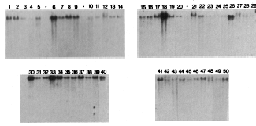
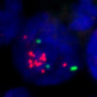
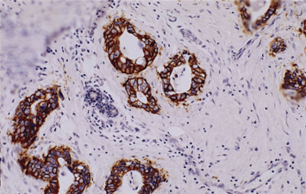
Innovation médicamenteuse?
=== Innovation majeure
une nouvelle cible ?
HER2 + dans les cancers du sein
(FISH) amplification
Anticorps anti-HER2
Ferner et al, NICE and new: appraising innovation, BMJ, 2010

Slide 8
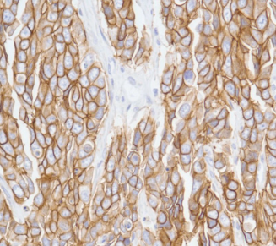
Innovation médicamenteuse?
=== Innovation majeure
une nouvelle indication
Ex : anti-HER2 et cancer de l’estomac HER2+
Ferner et al, NICE and new: appraising innovation, BMJ, 2010

Slide 9
Innovation médicamenteuse?
=== Innovation majeure
identifier une population particulière à plus haute probabilité de succès
Ex : cancer du poumon avec mutation du gène EGFR et inhibiteur EGFR
Ferner et al, NICE and new: appraising innovation, BMJ, 2010

Slide 10
Innovation médicamenteuse?
=== Innovation moyenne
une nouvelle classe agissant sur une cible connue
Ex: une nouvelle hormonothérapie dans les cancers du sein ou de la prostate
Ferner et al, NICE and new: appraising innovation, BMJ, 2010

Slide 11
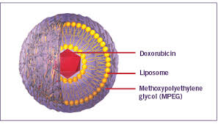
Innovation médicamenteuse?
=== Innovation moyenne
même classe mais structure différente,
Ex : Anthracyclines Versus Anthracylines liposomales
Ferner et al, NICE and new: appraising innovation, BMJ, 2010

Slide 12
Une innovation médicamenteuse ?
Innovation minime (mais médicale …)
Formulation
forme retard d’un médicament
forme sous-cutanée versus IV
Innovation minime (non médicale)
Nouvelle méthode de production
Ferner et al, NICE and new: appraising innovation, BMJ, 2010

Slide 13
Une innovation médicamenteuse ?
Degré d’innovation lié à son mode d’émergence ?
…..incrémentale ?
……ou rupture ?

Slide 14
Une innovation médicamenteuse ?
Innovation “incrémentale”
Ex : Chimiothérapie adjuvante des cancers du sein
1- protocole à base d’alkylants-antimétabolites (CMF- années 1970)
Kennedy et al, Appraising the value of innovation and other benefits.
A short study for NICE. 2009

Slide 15
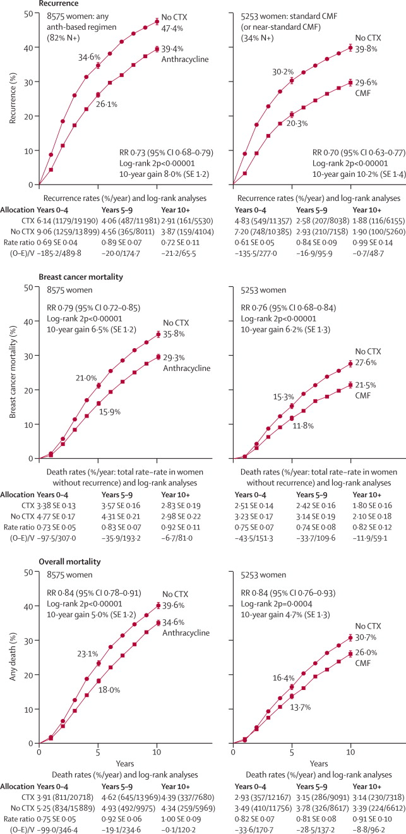
Comparisons between different polychemotherapy regimens for early breast cancer: meta-analyses of long-term outcome among 100 000 women in 123 randomised trials Early Breast Cancer Trialists' Collaborative Group (EBCTCG)
Lancet 2012
Breast cancer mortalityt

Slide 16
Une innovation médicamenteuse ?
Innovation “incrémentale”
Ex : Chimiothérapie adjuvante des cancers du sein
1- protocole à base d’alkylants-antimétabolites (CMF- années 1970)
2- protocoles à base d’ alkylants+/-antimétabolites + anthracyclines (années 1980-90)
Kennedy et al, Appraising the value of innovation and other benefits.
A short study for NICE. 2009

Slide 17
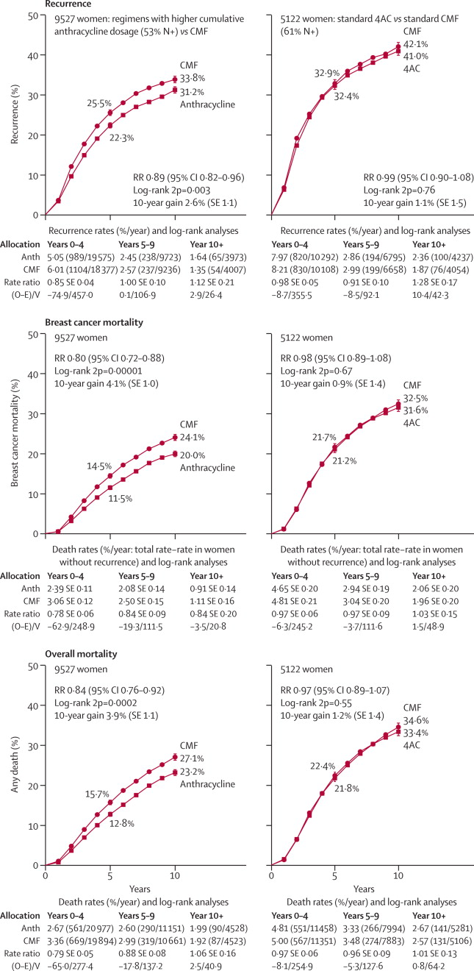
Comparisons between different polychemotherapy regimens for early breast cancer: meta-analyses of long-term outcome among 100 000 women in 123 randomised trials Early Breast Cancer Trialists' Collaborative Group (EBCTCG)
Lancet 2012

Slide 18
Une innovation médicamenteuse ?
Innovation “incrémentale”
Ex : Chimiothérapie adjuvante des cancers du sein
1- protocole à base d’alkylants-antimétabolites (CMF- années 1970)
2- protocoles à base d’ alkylants+/-antimétabolites + anthracyclines (années 1980-90)
3- protocoles à base d’ alkylants + anthracyclines + taxanes (années 2000)
Kennedy et al, Appraising the value of innovation and other benefits.
A short study for NICE. 2009

Slide 19
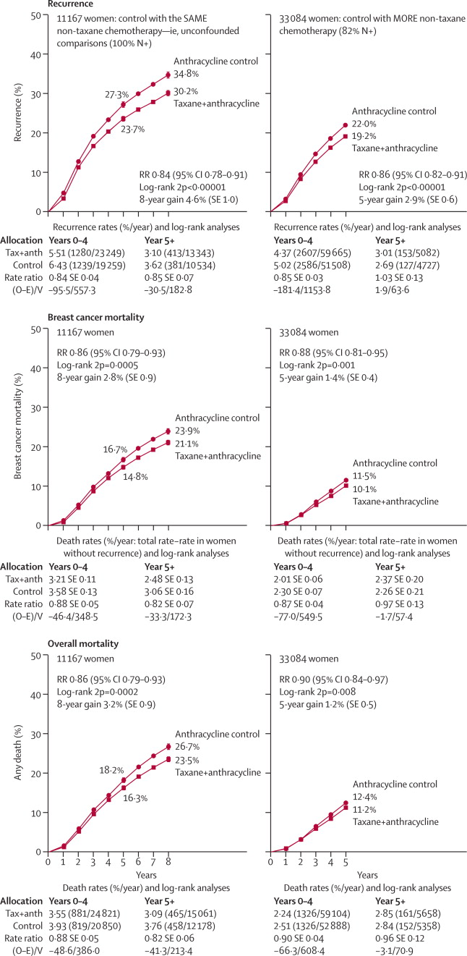
Comparisons between different polychemotherapy regimens for early breast cancer: meta-analyses of long-term outcome among 100 000 women in 123 randomised trials Early Breast Cancer Trialists' Collaborative Group (EBCTCG)
Lancet 2012

Slide 20
Une innovation médicamenteuse ?
Innovation “incrémentale”
Ex : Chimiothérapie adjuvante des cancers du sein
1- protocole à base d’alkylants-antimétabolites (CMF- années 1970)
2- protocoles à base d’ alkylants+/-antimétabolites + anthracyclines (années 1980-90)
3- protocoles à base d’ alkylants + anthracyclines + taxanes (années 2000)
= 6% + 4% + 2% = + 12%
diminution de 50% de la mortalité
Kennedy et al, Appraising the value of innovation and other benefits.
A short study for NICE. 2009

Slide 21
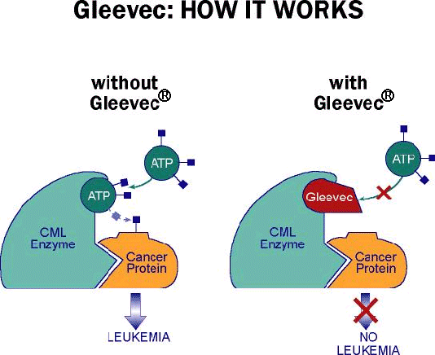
Une innovation médicamenteuse ?
Innovation “de rupture” (révolutionnaire)
Leucémie myéloïde chronique
Thérapie ciblée active contre l’anomalie moléculaire causale
Imatinib - gleevec®
Kennedy et al, Appraising the value of innovation and other benefits.
A short study for NICE. 2009

Slide 22
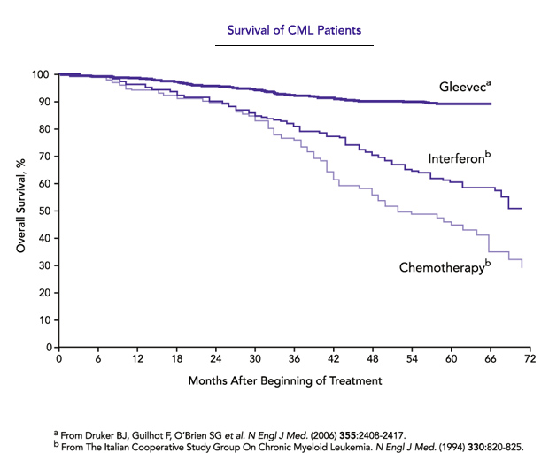
Une innovation médicamenteuse ?
Innovation “de rupture” (révolutionnaire)

Slide 23
Une innovation médicamenteuse ?
Degré d’innovation lié l’utilité médicale ?

Slide 24
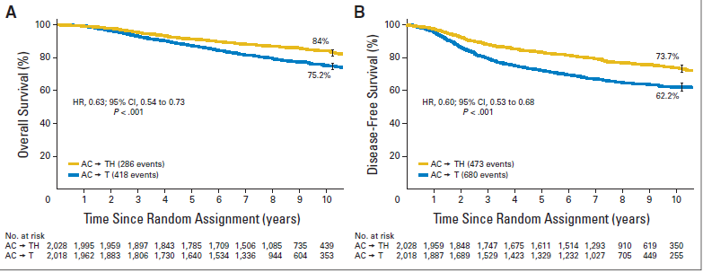
Une innovation médicamenteuse ?
Utilité médicale
= améliorer la survie (“quantité de vie”)
SITUATION CURATIVE
Trastuzumab adjuvant dans les cancers du sein HER2+
Perez et al, JCO, 2014

Slide 25
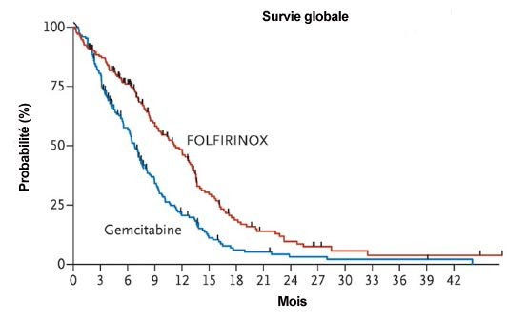
Une innovation médicamenteuse ?
Utilité médicale
= améliorer la survie (“quantité de vie”)
SITUATION PALLIATIVE
Conroy et al, 2011
Polychimiothérapie dans les cancers du pancréas métastatiques

Slide 26
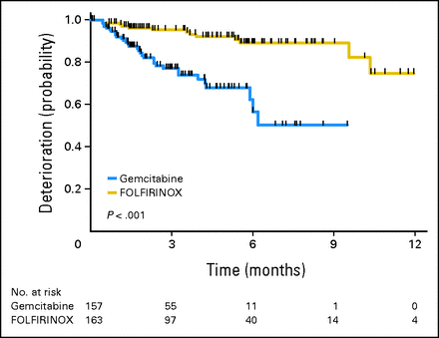
Une innovation médicamenteuse ?
Utilité médicale
= améliorer la qualité de vie (évaluée par les la patients…)
Gourgou-Bourgade et al, JCO
2011
Polychimiothérapie dans les cancers du pancréas métastatique

Slide 27
Une innovation médicamenteuse ?
Utilité médicale : hiérarchisation ?
Améliorer les résultats par rapport à un standard décevant ou l’absence de traitement
Résultats d’efficacité équivalents au standard mais avec moins d’effets secondaires
Efficacité et tolérance équivalentes mais administration plus confortable (ex: per os versus I.V. ou domicile versus hôpital)
Ensemble des items équivalents mais moins cher…

Slide 28
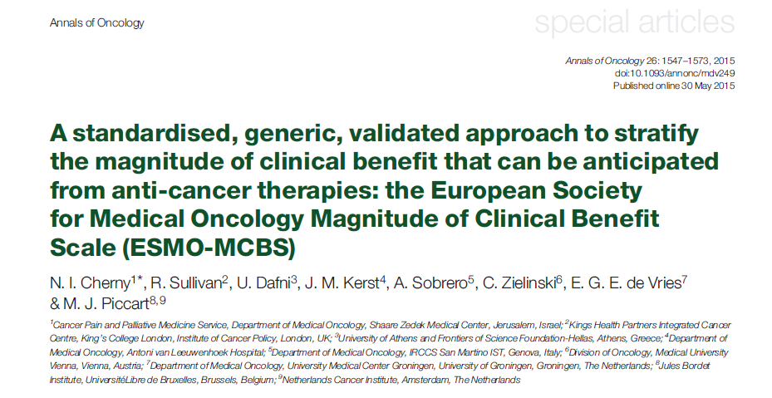
Une innovation médicamenteuse ?
Utilité médicale : mesure ?

Slide 29
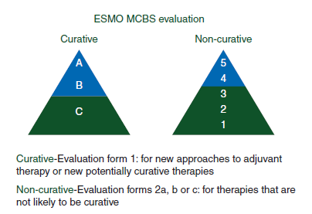
Une innovation médicamenteuse ?
Utilité médicale : mesure ?

Slide 30
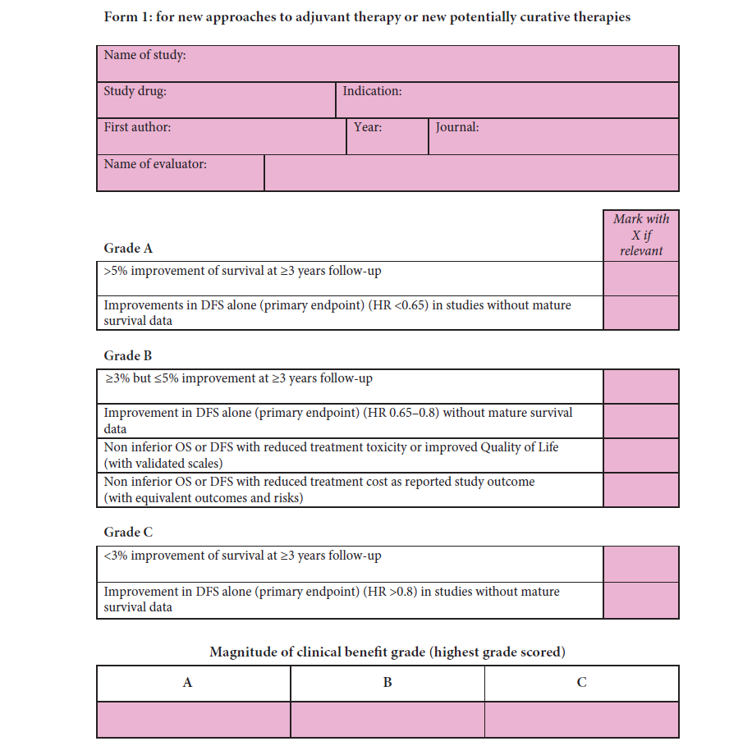

Slide 31
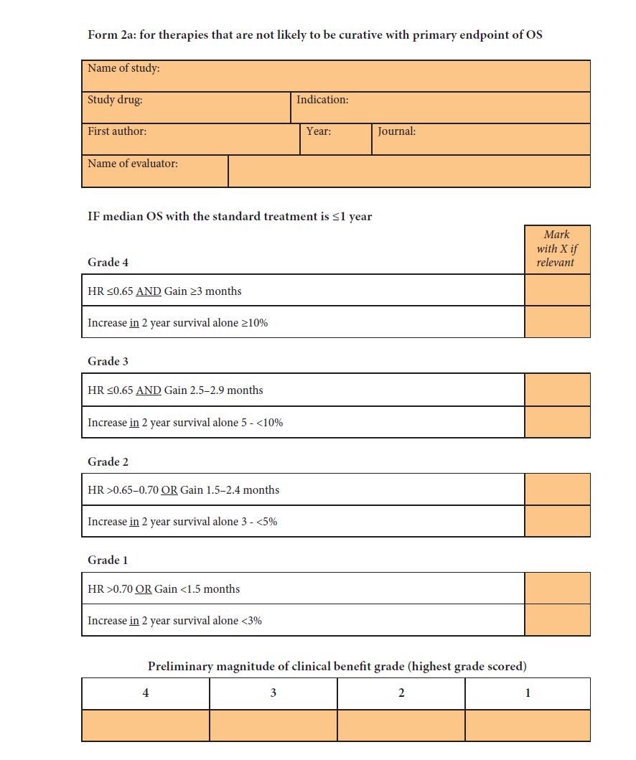

Slide 32
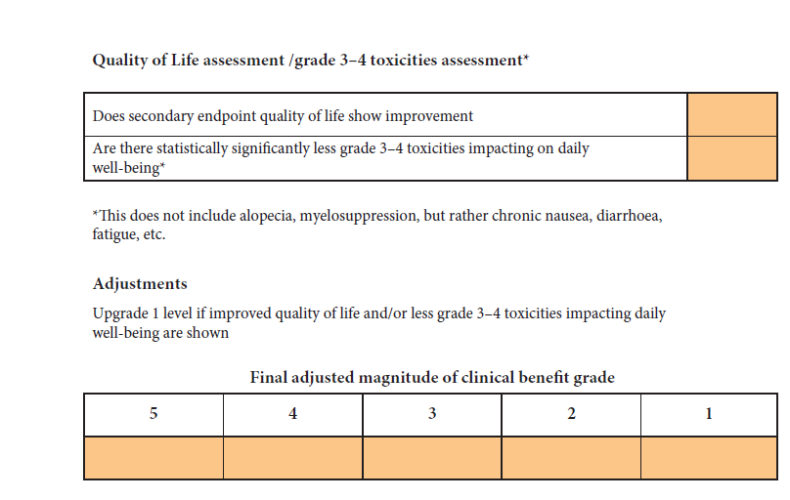

Slide 33
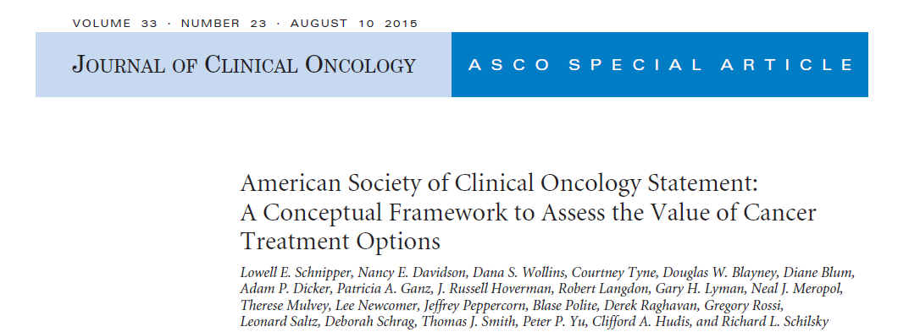
Une innovation médicamenteuse ?
Utilité médicale : mesure objective ?

Slide 34
Plan
C’est quoi une innovation thérapeutique ?
Quelles innovations en cancérologie ?
Signatures pronostiques ?
Thérapeutiques ciblées ?
Médecine génomique ?
Immunothérapie ?

Slide 35
Signatures pronostiques
Estimation du risque de rechute ?
Ex: dans le cancer du sein localisé
Identifier les patientes de bon pronostic après un traitement local et une hormonothérapie seule : pas besoin de CT
Prédire le bénéfice d’une chimiothérapie adjuvante

Slide 36
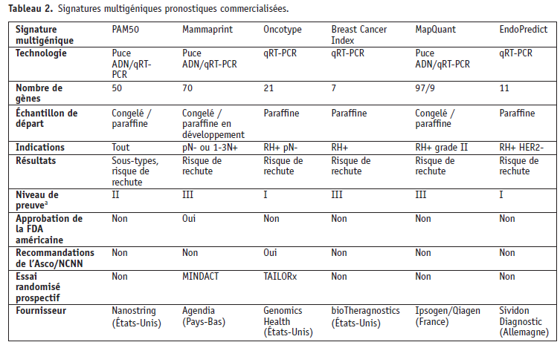
Signatures pronostiques
Bull Cancer 2014

Slide 37
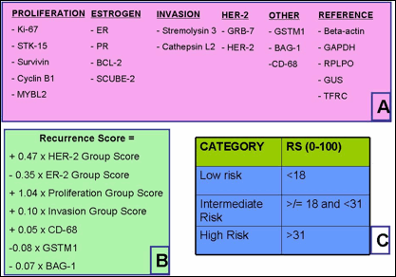
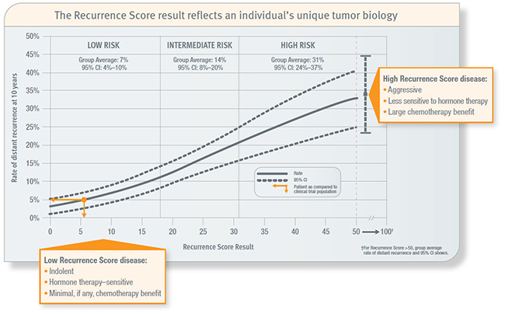
Recurrence score
(Oncotype DX)

Slide 38
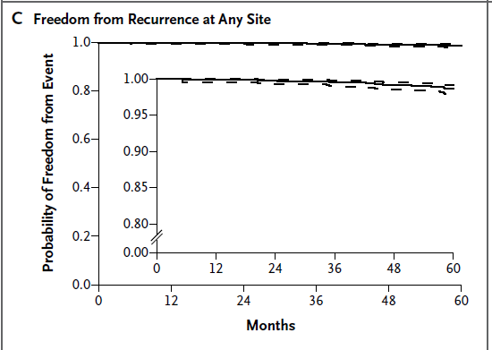
Cancer du sein faible risque selon Oncotype DX – pas de chimiothérapie adjuvante
Sparano, NEJM, 2015

Slide 39
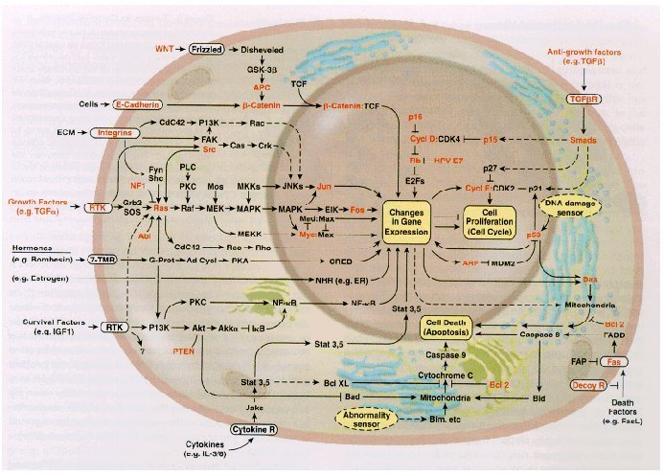
Thérapeutiques ciblées
Rendues possibles par le décryptage moléculaire des circuits oncogéniques
« Addiction » oncogénique

Slide 40
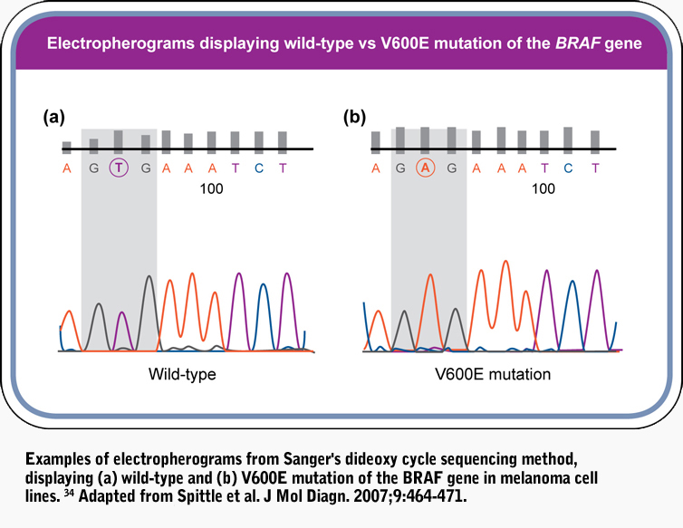
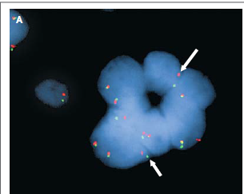

Thérapeutiques ciblées
2 ingrédients majeurs
un biomarqueur associé à la cible et à la probabilité d’efficacité
Surexpression HER2
Mutation BRAF
Translocation ALK
Amplification HER2

Slide 41
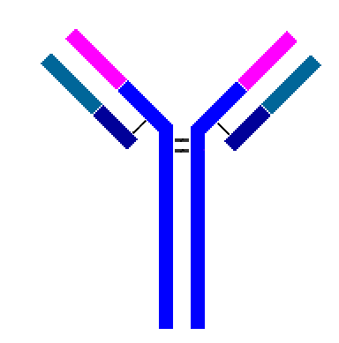
Thérapeutiques ciblées
2 ingrédients majeurs
Un traitement spécifique de la cible
(“dé-addiction oncogénique”)
Anticorps monoclonaux (…mab)
= cible membranaire uniquement
= biothérapie
= production par culture cellulaire
= administration IV, discontinue

Slide 42
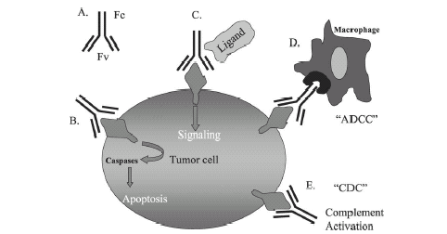
Anticorps monoclonaux

Slide 43

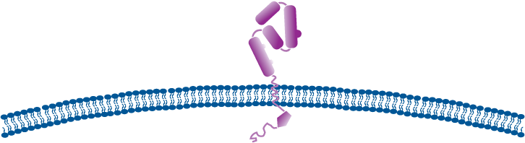
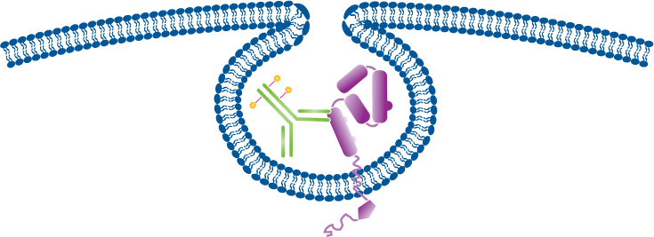
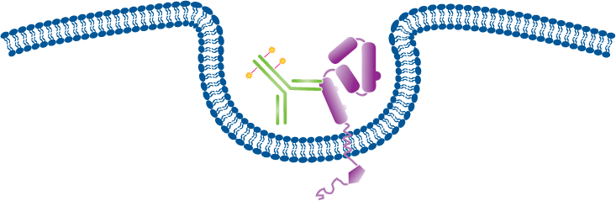

Anticorps conjugués (ACC)
1- ACC se lie au récepteur cible des cellules tumorales
Anticorps + cytotoxique
2- Le complexe récepteur-ACC est internalisé dans la cellule tumorale
3- L’agent cytotoxique est relargué à l’intérieur de la cellule tumorale

Slide 44
Thérapeutiques ciblées
2 ingrédients majeurs
Un traitement spécifique de la cible
(“dé-addiction oncogénique”)
Petite molécule traversant la membrane cellulaire (…inib ou …enib)
= actif sur récepteur ou molécule intracellulaire
= synthèse chimique
= administration per os, continue

Slide 45
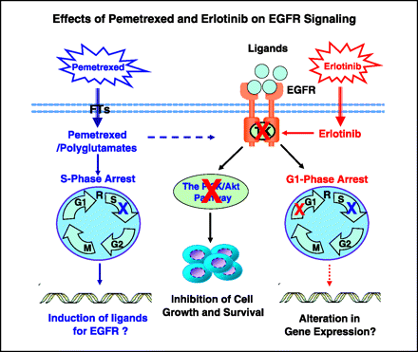
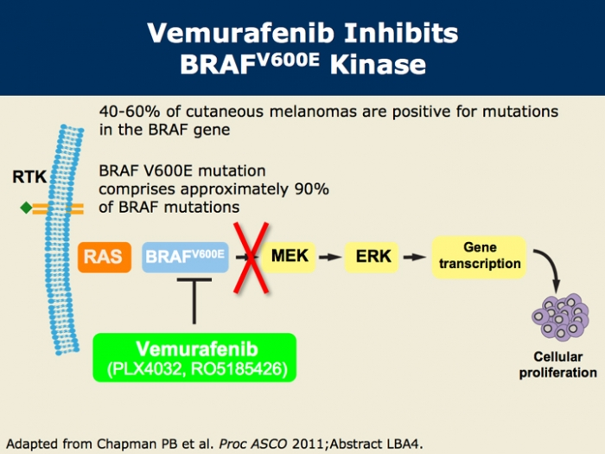
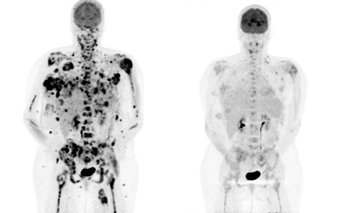
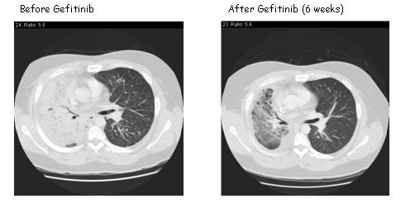
Thérapeutiques ciblées
Erlotinib et cancer pulmonaire EGFR muté
vemurafenib et melanome muté BRAF

Slide 46
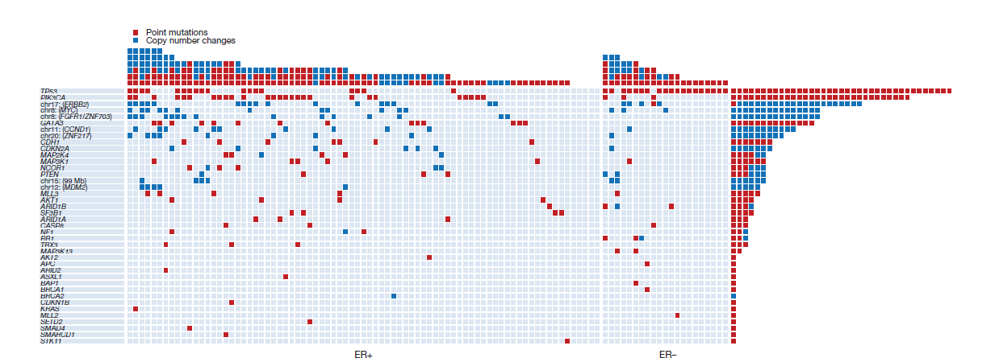
Médecine de précision – médecine génomique
Sur le plan moléculaire, les cancers présentent
Très grande hétérogénéité inter-tumorale
Nombreux événements moléculaires actionnables identifiés mais …
Fréquence faible dans une population donnée
= une collection de maladie rare

Slide 47
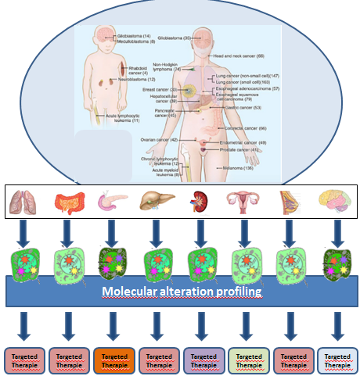
Médecine de précision – médecine génomique
Les altérations moléculaires peuvent être identiques dans des tumeurs différentes
= traitement sur des bases moléculaires, plutôt qu’en fonction des organes concernés ?

Slide 48
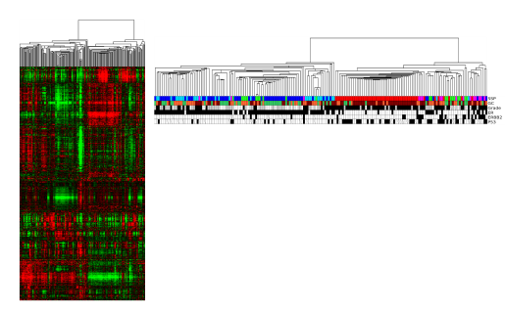
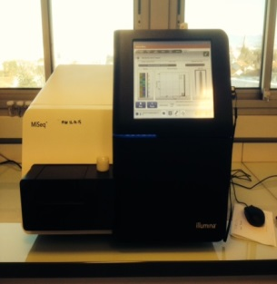
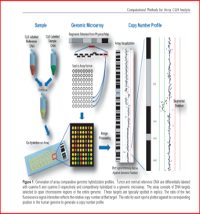
Médecine de précision – médecine génomique
Analyses moléculaires à haut débit
= identification rapide et simultanée des altérations génomiques
CGHa
ARN
expression
NGS

Slide 49

Médecine de précision – médecine génomique
CGHa
ARN
expression
NGS

Slide 50
Médecine de précision – médecine génomique
Trt A
Trt B
Trt D
Trt C
Trt G
pas de cible
Traitements non génomiques
Petites populations de patients avec un portrait moléculaire similaire
= Traitements génomiques
Prolongés
Combinés
Surveillés sur le plan moléculaire (tumeur et sang)
Trt F
Trt E

Slide 51
Immunothérapies
Restaurer ou optimiser la fonction du système immunitaire anti-tumorale
Les cellules T peuvent détruire les cellules cancéreuses
Cellules T
Cellules cancéreuses
Les cellules cancéreuses peuvent paralyser les cellules T et échapper à l’immunosurveillance

Slide 52
Immunothérapies
Restaurer ou optimiser la fonction du système immunitaire anti-tumorale
Un anticorps thérapeutique peut lever l’inhibition du système immunitaire
Cellules T
Cellules cancéreuses

Slide 53
Immunothérapies
Restaurer ou optimiser la fonction du système immunitaire anti-tumorale
Un anticorps thérapeutique peut lever l’inhibition du système immunitaire
Cellules T
Cellules cancéreuses
PD-L1
Anticorps anti-PD-L1
PD-1
Anticorps anti-PD-1

Slide 54
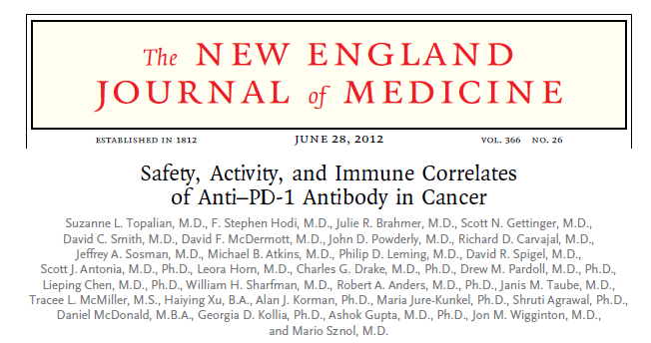
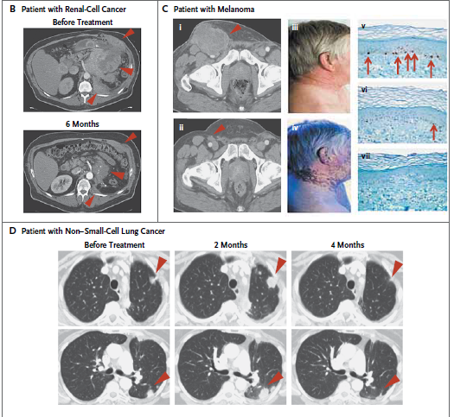
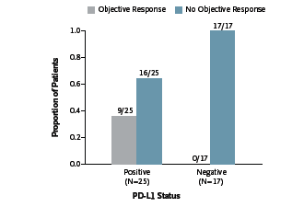
Immunothérapies
Inclusion de plusieurs types de tumeurs avancées:
mélanome, rein, poumons
Taux de réponse de 20% à 40%
Toxicité de type immunologique

Slide 55
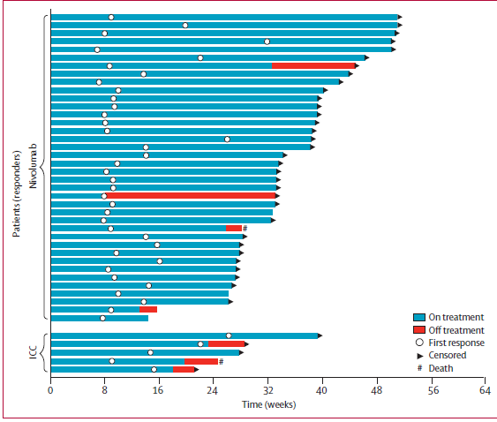
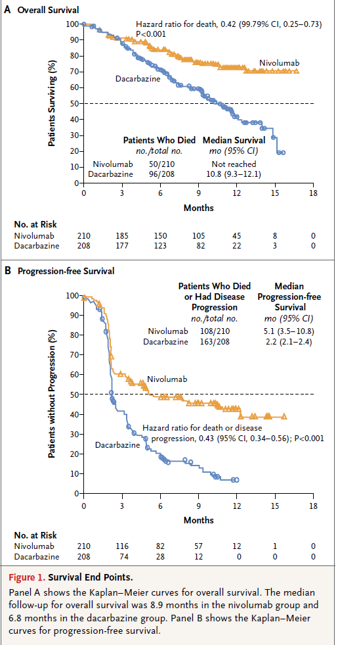
Exemple du mélanome métastatique
Réponses retardées
Réponses durables
Curatif même à un stade avancé?
Traitement possiblement courts ?

Slide 56
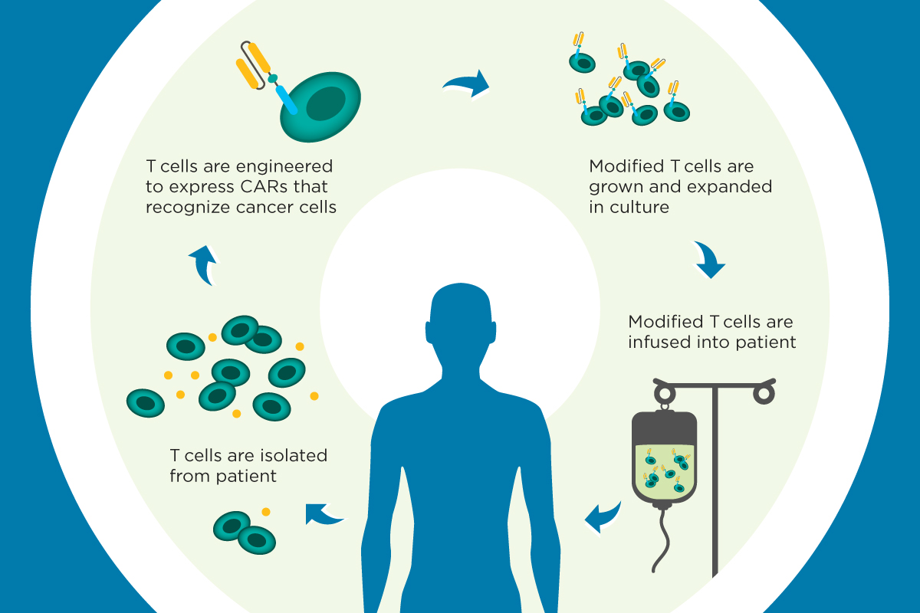
Immunothérapies en développement –thérapies cellulaires
Cellules T modifiées pour reconnaître les cellules K du patient
Cellules T modifiées cultivées et amplifiées
Cellules T modifiées injectées
Cellules T isolées du patient

Slide 57
Conclusions (1)
Réjouissons-nous !
Diminution de la mortalité par cancer
> 2000 médicaments en développement
Résultats prometteurs des approches les plus récentes

Slide 58
Conclusions (2)
Impératif de permettre l’accès de tous à ces innovations

Slide 59
Conclusions (3)
Toujours plus facile de résoudre une équation financière que la biologie du cancer…

